Slide 1
第五节
定积分的若干应用

Slide 2
在学习了定积分的概念和定积分的计算之后，本节我们将研究如何利用定积分作为工具来解决一些实际问题中有关的计算，我们的想法很简单，即
实际问题→化为积分模型→ 计算定积分。
1. 什么类型的问题可化为积分模型?
2. 如何化成积分模型?

Slide 3
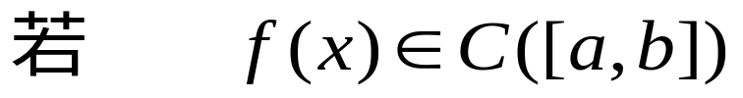
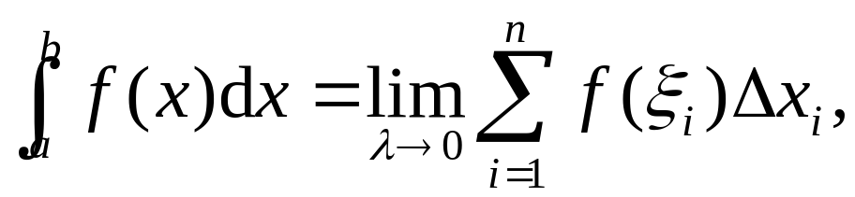
0. 定积分的元素法
首先我们回忆一下定积分的基本概念：
则对于［a, b］的任一分划
x₀ = a < x₁ <… <x_{n} = b
以及［x_{i-1}, x_{i}]中任一点ξ_{i}，有

Slide 4
上述过程可概括为
分割
→ 近似
→ 求和
→ 取极限
基于此，我们可以将一些实际问题中一些计算归结为定积分的计算，例如，我们在前面曾经介绍过的曲边梯形面积的计算等。
下面我们再用图例回忆一下前面学过的用定积分来计算曲边梯形面积的思想。

Slide 5
y
s
o
a
b
x

Slide 6
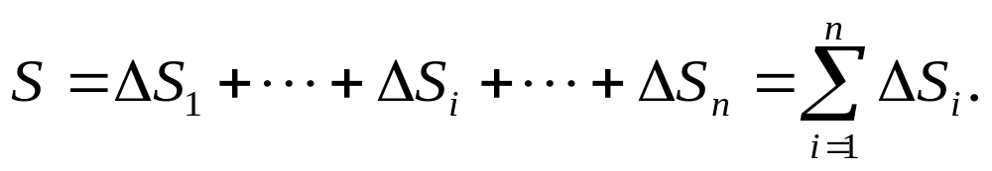
分划
y
Δs₁
Δs_{i}
Δs_{n}
o
a
x₁
x_{i-1}
x_{i}
x_{n-1}
b
x

Slide 7

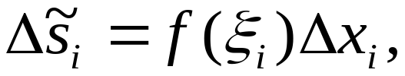
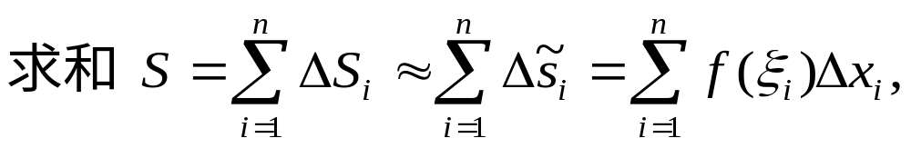
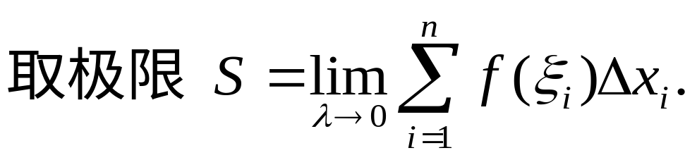
y
o
a
x_{i-1}
ξ_{i}
x_{i}
b
x
近似

Slide 8
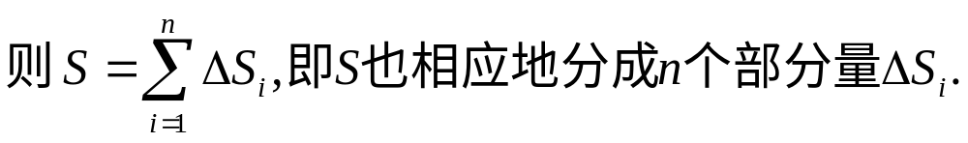
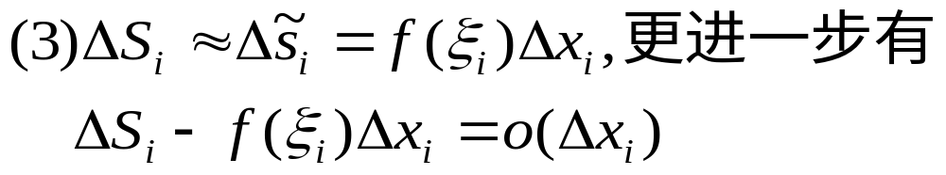
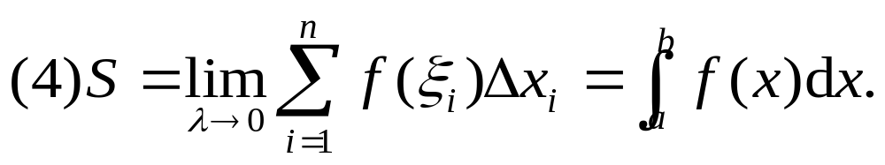
面积S有以下几个特点:
(1) S与[a, b]上可积函数f (x)有关;
(2) S在[a, b]上可加性, 即将区间[a, b]任意分划成n个部分区间[x_{i–1}, x_{i}](i =1,…, n).

Slide 9
如果将这种思想推广至实际问题中的某一所求量Q. Q和S有如下类似之处.
(1) 通过建立适当坐标系和选择与Q有关的变量x后,Q是一个与定义在某区间[a, b]上的可积函数g(x)有关的量;

Slide 10
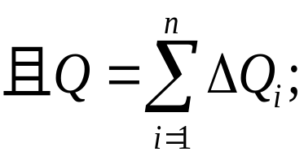
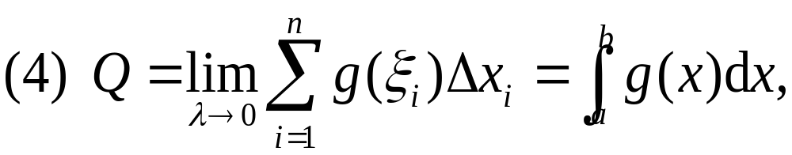
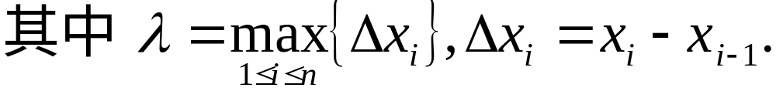
(2) Q对于区间[a, b]具有可加性,即如果把区间[a, b]任意分划成n个部分区间[x_{i-1}, x_{i}] (i=1, … , n), 则Q相应地分成n个部分量ΔQ_{i} .
(3) 部分量ΔQ_{i}可近似表示为

Slide 11
为简单计, 我们省去下标,
第i个小区间
典型小区间,
[x_{i-1}, x_{i}]
[x, x+Δx]
如果ΔQ能近似地表示为[a, b]上一个可积函数g(x)在x处的值与Δx之积,且
ΔQ= g(x) Δx+o( Δx).
则称g(x) Δx为Q的微元(或元素), 记为
dQ = g(x) Δx= g(x)dx.

Slide 12
上述建立定积分数学模型的方法称为微元法.
以下内容我们将应用微元法来建立一些求几何量,物理量等量的定积分数学模型.

Slide 13


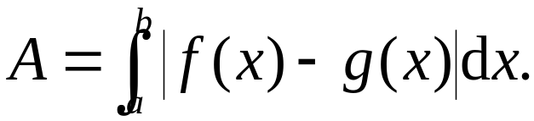
1. 定积分在几何上的应用
一、直角坐标情形
设一平面图形由连续曲线y=f (x), y=g(x)及直线x=a和x=b (a<b)所围成, 求其面积A.
y=f (x)
y
面积微元
a
x
x+dx
x
b
y=g(x)

Slide 14

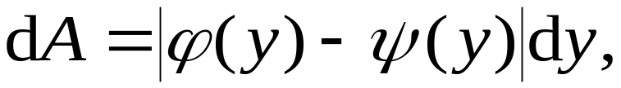
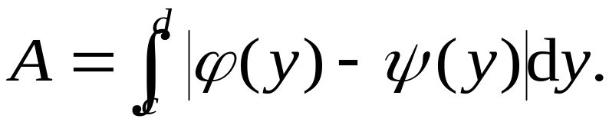
类似地
y
d
y+dy
x=ϕ(y)
y
x=ψ(y)
c
o
x

Slide 15
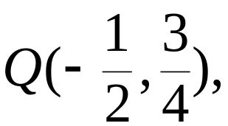

例1: 计算由抛物线y=－x²+1与y=x²－x所围成图形的面积.
解: 首先作图
两曲线有交点Q和P其坐标通过解联立方程求得
y= –x²+1
Q
1
y=x²－x
y= x² – x
P
1
1
y=－x²+1
P(1,0).

Slide 16
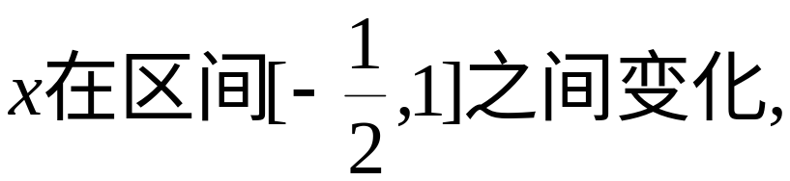
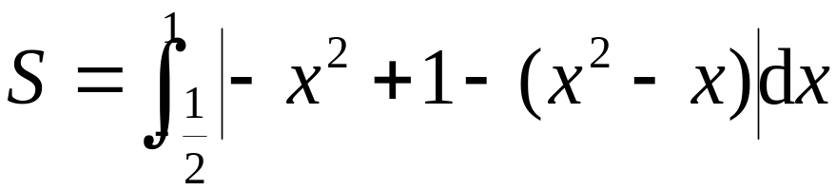
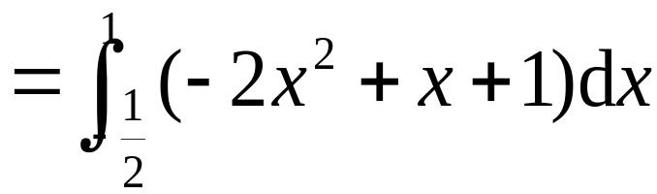
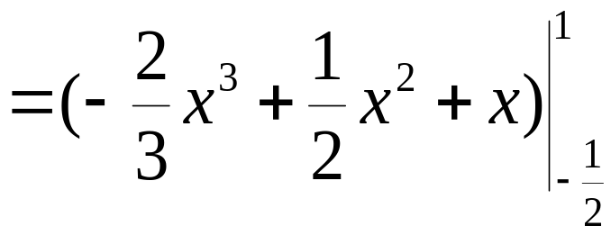
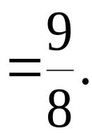
即所求面积为由两抛物线所围成图形之面积.
因而

Slide 17
例2: 计算抛物线y²=2x与直线y=x–4所围成图形的面积.
解: 作图
y= x−4
解联立方程
y
P
y²= 2x
y= x – 4
0
x
得两交点
Q
Q(2, –2)
y² = 2x
P(8, 4)

Slide 18








y
y= x−4
A = A₁+A₂
P
A₂
A₁
0
2
8
x
Q
y² = 2x

Slide 19
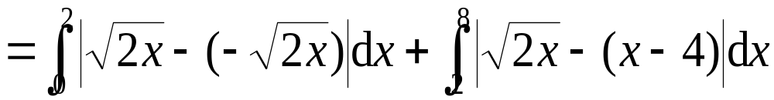
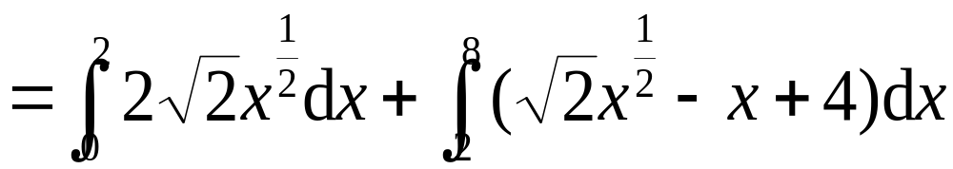
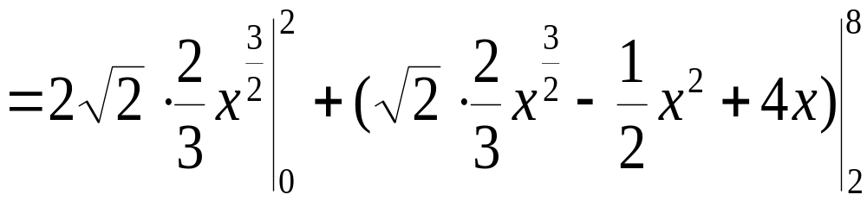
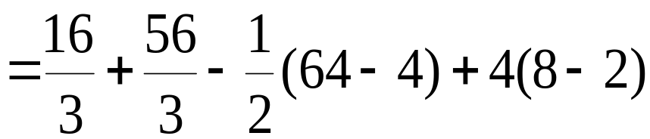

因此,
A=A₁+A₂

Slide 20
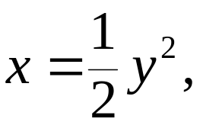
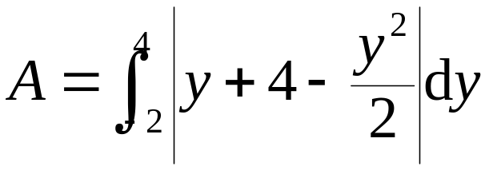
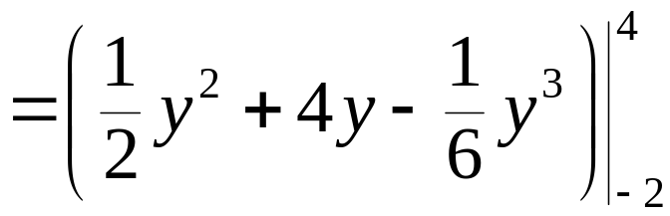
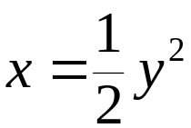
上述解法过于繁琐, 改用第二种计算式.
即看成是 x = y +4 围成图形的面积, y在区间[–2, 4]之间变化, 则
y
x= y+4
4
P
0
x
–2
Q
=18.

Slide 21
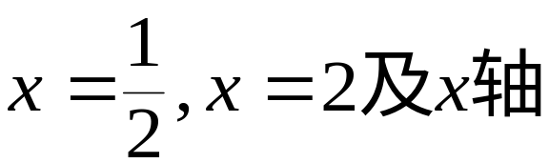

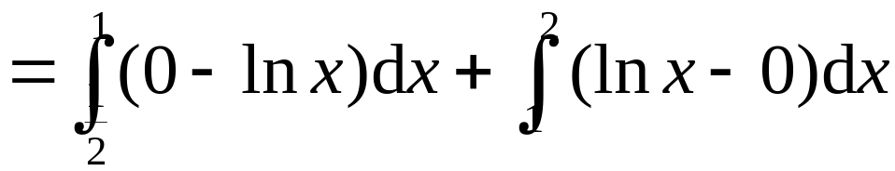
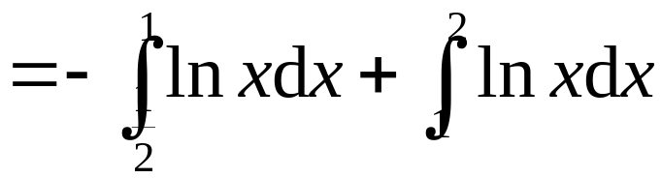
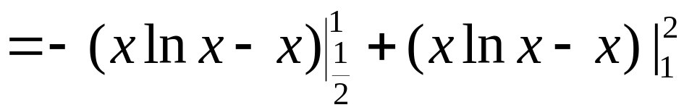
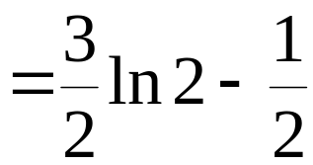
例3. 求曲线y=lnx和两直线
围成平面图形的面积A.
y
y=lnx
解: A = A₁+A₂
A₂
o
A₁
1
2
x

Slide 22
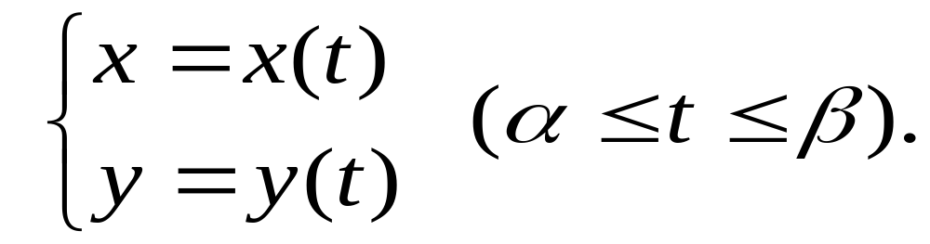
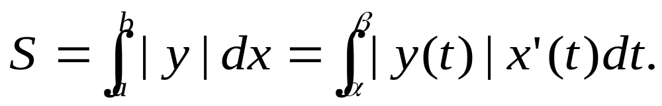
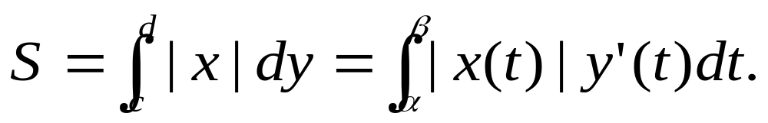
曲线为参数方程
时，曲线与x轴所围面积为
曲线与y轴所围面积为

Slide 23
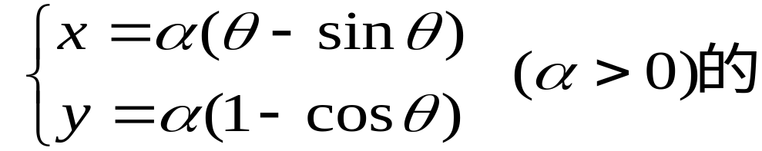
P₁₆₆习题4
例4: 计算摆线
2a
o
2πa
x

Slide 24
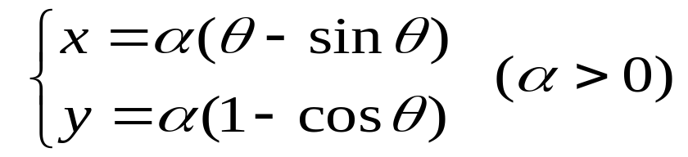
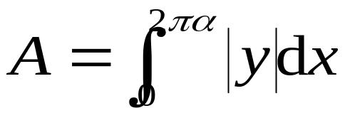

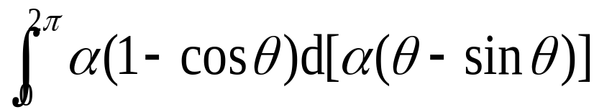
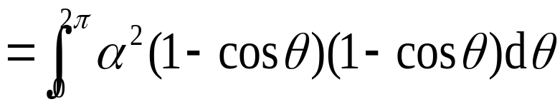
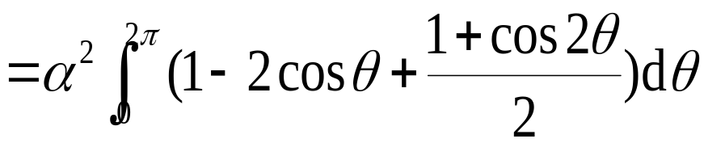
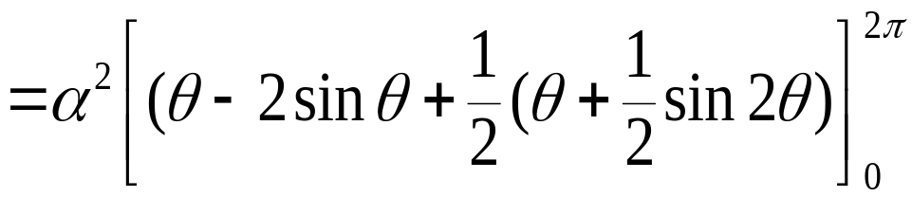

解:

Slide 25

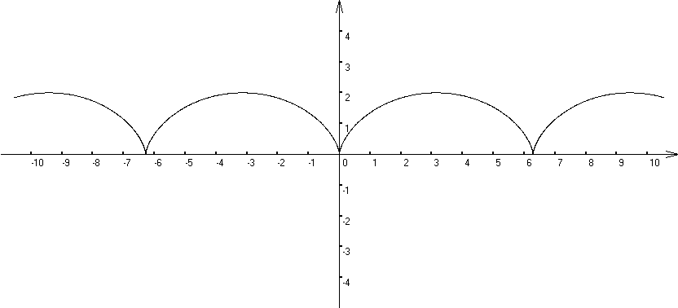

Slide 26

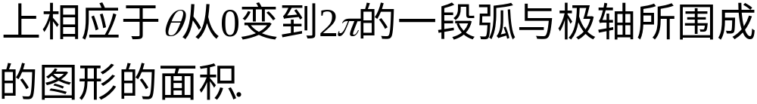
例5: 计算阿基米德(Archimedes) 螺线
r = aθ
r
此时再用直角坐标系,求解相当烦锁,下面介绍直接在极坐标系下求解的方法.

Slide 27


二、极坐标情形
r=r₂(θ)
r=r₁ (θ)
r

Slide 28
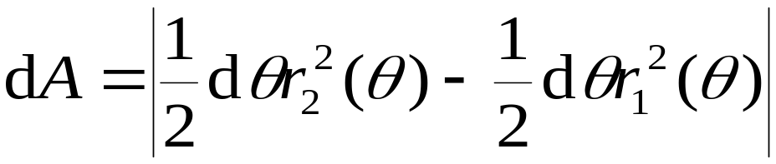
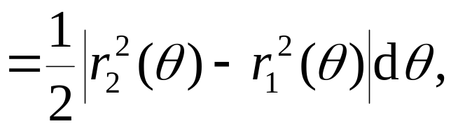
dθ
dA
r=r₂(θ)
r=r₁ (θ)
r
微元

Slide 29
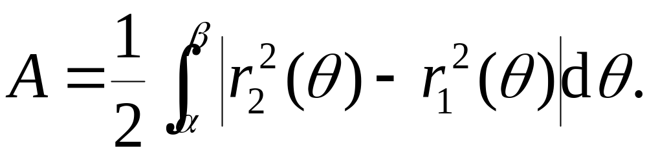
所以
r=r₂(θ)
r=r₁ (θ)
极坐标情形下,曲线所围图形的面积为:
r

Slide 30
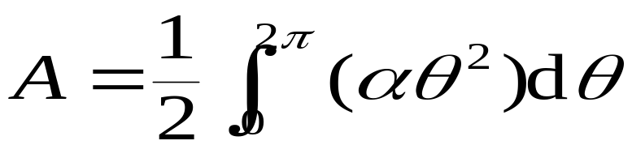


例5: 计算阿基米德(Archimedes) 螺线
解:
r = aθ
r

Slide 31
例5: 求心形线r =1+cosθ与圆r=3cosθ 所围成图形的公共部分的面积.
Q₁
A₁
r
o
A₂
Q₂
解: 先求交点Q₁和Q₂ .

Slide 32



Q₁
r =1+cos θ
A₁
r =3cos θ
r
o
A₂
2cosθ =1,
Q₂
A = A₁ + A_{2,}由对称性,只需计算极轴上方部分之面积A₁.

Slide 33



Q₁
r =1+cos θ
A₁
r =3cos θ
r
o
A₂
A = 2A₁
Q₂

Slide 34


双纽线

Slide 35




心脏线

Slide 36


三叶玫瑰线

Slide 37


星形线

Slide 38

三 平面曲线的弧长
设平面曲线段L的参数方程为：
x=ϕ (t)
y=ψ (t)
如何求其曲线段L长度？

Slide 39
仍然沿用分划、近似、求和、取极限这一思想。设A，B是曲线L的两个端点，对应的参数分别为α和β (见图).
y
L
•
B
A
•
o
x

Slide 40
第一步(分划) 对L作任意分划：
M₀＝A, M₁, M₂, … , M_{n}=B,
各点对应的参数依次为
α = t₀ < t₁ < t₂ < … < t_{n} = β .
y
M_{n-1}
M_{i-1}
•
•
B=M_{n}
M₁
•
•
•
M_{i}
M₂
A=M₀
o
x

Slide 41
第二步(近似)
在第i个小区间［t_{i-1}, t_{i}］上以直代曲，即由线段M_{i-1}M_{i}的长度代替曲线M_{i-1}M_{i}的弧长, 即
(
y
M_{i-1}
M_{n-1}
•
M_{i}
•
B=M_{n}
•
M₁
•
•
M₂
A=M₀
o
x

Slide 42





Slide 43




第三步(求和)
第四步 取极限

Slide 44

定义:
问题：1. 曲线段什么时候可求长？
2. 如果曲线段L可求长，如何计算？

Slide 45

命题1：如果曲线段L在[α, β]上是光滑的，即ϕ(t), ψ(t)在[α, β]上具有连续导数，且
则曲线段L是可求长的。

Slide 46
推论：如果曲线段L是逐段光滑的，即L是一条由若干条光滑曲线段组成的连续曲线, 则L是可求长的。

Slide 47

命题2：如果曲线段L在[α, β ]上是光滑的，则
说明：利用微元法，取典型小区间[t, t+dt], 设M = (ϕ(t), ψ(t)), M′= (ϕ(t+dt), ψ(t+dt))
y
B=(ϕ(β), ψ(β))
(ϕ(t), ψ(t)) = M
•
•
M′=(ϕ(t+dt), ψ(t+dt))
A=(ϕ(α), ψ(α))
o
x

Slide 48



M = (ϕ(t), ψ(t)),
M′= (ϕ(t+dt), ψ(t+dt))

Slide 49







弧长微元ds为

Slide 50
弧微分的几何意义
y
M'
Δy
Δs
P
ds
M
dy
dx
O
x
x+Δx
x

Slide 51




特例：若曲线段L由直角坐标方程
y = f (x),
给出，可视x为参数得参数方程
x = x,
y = f ( x),
从而, 弧长增加方向和x增加方向一致时, 有

Slide 52



又若曲线段L由直角坐标方程
给出, 则当弧长增加方向与y增加方向一致时,有

Slide 53




还若曲线段L由极坐标方程
给出, 则当弧长增加的方向与θ增加方向一致时, 有

Slide 54










弧长计算表
曲线段方程
弧长 s 计算公式
参数方程
直角坐标系
直角坐标系
极坐标系

Slide 55





x = a(θ – sinθ),
例1：计算摆线
(a>0)
y = a(1– cosθ),
解：由曲线的参数方程的曲线段弧长计算公式得

Slide 56




Slide 57



例2: 求y = ax²(a>0)对应于
的一段弧的长度.
y
y=ax²
-b
o
b
x
解：

Slide 58




u=2ax

Slide 59





Slide 60
例：求心形线r=a(1+cosθ) (a>0)的全长。
o
2a
x
解：由极坐标情形弧长计算公式

Slide 61




y
–π
0
π
2π
3π
4π
5π
x

Slide 62







对称性

Slide 63

2.立体体积和旋转体侧面积
一、平行截面积为已知的立体体积
考虑介于过x轴上点x=a及x=b且垂直于x轴的两平行平面之间的立体，若在x(a≤x≤b)处垂直于x轴的截面面积可以用x的连续函数A(x)来表示，如何求其体积？
y
A(x)
o
a
x
b
x
z

Slide 64

y
A(x)
A(x+dx)
o
x+dx
a
x
b
x
z
用微元法，在[a,b]内取典型小区间[x, x+dx], 用以底面积为A(x), 高为dx的柱体积的体积dV近似典型小区间对应的体积部分量, 则
dV = A(x)dx ,

Slide 65

例3. 一平面经过半径为R的圆柱体的底圆中心, 与底面交角为α，试计算这平面截得的楔形体体积V .
解：建立坐标系，使截平面通过ox轴.(如图)
(−R, o)
x
o
y
y
(o,R)
y
(R, o)
x

Slide 66



截面为一直角三角形，
(−R, o)
A(x)
z
x
y
y
o
(o,R)
y
(R, o)
x
两直角边长分别为：

Slide 67






Slide 68

类似地，介于过 y 轴上点y=c及y=d且垂直于y 轴的两平行平面之间的立体，若在y(c≤y≤d)处垂直于y 轴的截面积可用y的连续函数B(y)来表示，则其体积为

Slide 69


上题之另解
(−R, o)
x
z
y
y
o
(o,R)
(R, o)
x
如图所示, 在 y 处垂直于 y 轴截圆柱体,
截面为一矩形，长为
高为 z = ytga .

Slide 70






Slide 71
二、旋转体的体积
什么是旋转体？旋转体即是由一平面图形绕该平面内某一条定直线旋转一周而成的体积。
y=f (x)
y
o
a
b
x

Slide 72
y
A(x)
o
a
x
b
x
如图：设旋转体是由曲线y=f (x),直线x=a, x=b (a<b)和 x 轴所围的曲边梯形绕 x 轴旋转而成的.

Slide 73

y=f (x)
y
A(x)
o
a
x
b
x

Slide 74


故
类似地，若旋转体是由曲线 x = g(y),直线y=c, y=d (c<d), 和 y 轴所围曲边梯形绕 y 轴旋转而成的, 则其体积

Slide 75


例4: 计算求椭圆
所围图形绕 x 轴旋转
而成的旋转体的体积V.
解：可设旋转体为由
及 x 轴所围曲边梯形绕x轴旋转而成.
y
(0,b)
o
x
(–a, 0)
(a, 0)
(0,–b)

Slide 76



y
(0,b)
o
x
(–a, 0)
(a, 0)
(0,–b)

Slide 77
例5: 求由曲线 y = 4x–x²和直线 y = x 所围图形绕 y 轴旋转而成的旋转体体积.
y
y=x
P
Q
(4, 0)
o
x
y=4x–x²

Slide 78
解: y = 4x –x² = –(x –2)²+4
得顶点P(2,4). 且
(x –2)² = 4 – y
（
（
解联立方程
y
y=x
y = 4x –x²
P(2,4)
y = x
Q(3,3)
得交点Q(3,3) 和 O(0,0).
(4, 0)
o
x
y=4x–x²

Slide 79




故

Slide 80


旋转体的体积：柱壳法 P₁₆₆习题13

Slide 81


旋转体的体积：柱壳法 P₁₆₆习题13
y
y= f (x)
o
x+dx
x
x

Slide 82
三、旋转体的侧面积
考虑旋转体
y= f (x)
y
o
a
x
x+dx
x

Slide 83



在典型小区间[x,x+dx]侧面积A的微元
y= f (x)
y
o
a
x
x+dx
x

Slide 84




例6: 求半径为R的球的表面积A.
y
x
o
(R, 0)

Slide 85

类似地，由曲线 x = g(y), 直线 y = c, y = d (c<d) 及y 轴所围曲边梯形绕 y 轴旋转而成的旋转转体的侧面积为

Slide 86


Slide 87



五、定积分的数值计算
在前述介绍定积分的计算的时候，我们的中心点是求原函数，也即基于牛顿－莱布尼兹公式
Δ
但是, 一般情况下, 原函数是不容易求的, 比如：

Slide 88


这些积分值显然存在, 但无法用牛顿－莱布尼兹公式求出. 虽然在某些情形, 我们也可用逐项积分法求出其级数形式, 但其值为何, 仍是个问题. 现介绍一类如何求其数值解的方法. 回忆定积分的定义

Slide 89



Δ
= Q_{n} ( f ) (5.1)
(5.1) 也称为矩形求积公式或复化矩形求积公式, 其几何意义

Slide 90
y
o
a
b
x
n = 1

Slide 91
y
o
a
b
x
n = 2

Slide 92
y
o
a
b
x
n = 4

Slide 93
y
o
a
b
x
n = 20

Slide 94
试想，如果在每个小区间上，用梯形的面积代替矩形的面积，(见图)，效果应该更好。
y
o
a
b
x

Slide 95

y
o
a
x_{i–1}
x_{i}
b
x

Slide 96




—— 梯形求积公式
或复化梯形求积公式.

Slide 97



例7: 求
用梯形公式

Slide 98





Slide 99





Slide 100

4.曲线弧的质心与转动惯量

Slide 101



Slide 102



Slide 103



Slide 104





